Slide 1
Patienten bei chirurgischen Behandlungen begleiten
Lernfeld 6: Patienten bei chirurgischen Behandlungen begleiten
Dr. Christoph B. Hackbarth
© Landeszahnärztekammer Hessen • Körperschaft des öffentlichen Rechts
Rhonestraße 4 • 60528 Frankfurt am Main • Telefon 069 427275-0 • www.lzkh.de
^{21.09.2026 · Seite 1}

Slide 2
Urheberrecht
Dieses Lernskript ist urheberrechtlich und leistungsschutzrechtlich geschützt. Die dadurch begründeten Rechte, insbesondere die Verwendung, die Entnahme oder die Vervielfältigung der Inhalte dieses Skriptes und deren Speicherung, bleiben, auch bei nur auszugsweiser Verwertung, vorbehalten. Eine Vervielfältigung der Inhalte - auch von einzelnen Teilen - ist im Einzelfall nur in den Grenzen des deutschen Urheberrechtsgesetzes in der jeweils geltenden Fassung zulässig. Zuwiderhandlungen unterliegen den Strafvorschriften des Urheberrechtsgesetzes.

Slide 3
Patienten bei chirurgischen Behandlungen begleiten
Chirurgische Instrumente
Grundbesteck (Spiegel, Sonde, zahnärztliche Pinzette)
Extraktionszangen
Knochenknabberzange nach Luer
Hebel nach Bein
Skalpell
Raspatorium
Scharfer Löffel
Wundhaken nach Langenbeck
Chirurgischer Sauger
Nadelhalter, Chirurgische Pinzette, Schere
Tamponadenstopfer nach Luniatschek
Stumpfe Knopfsonde
Chirurgisches Handstück
Kugelförmige Knochenfräse, Knochenfräse nach Lindemann

Slide 4
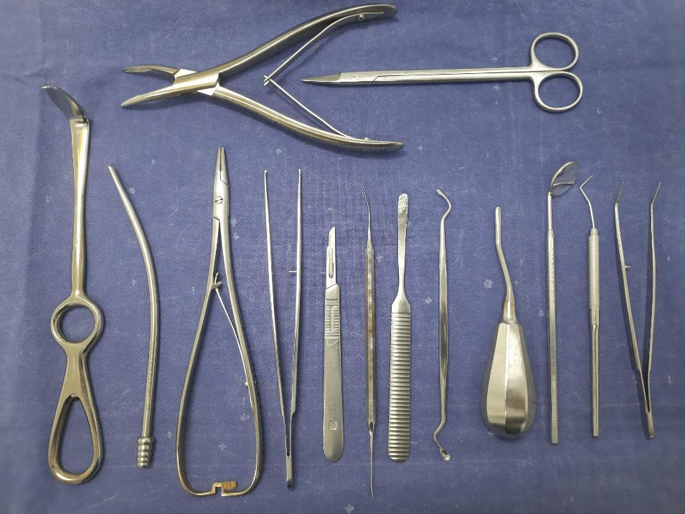
Patienten bei chirurgischen Behandlungen begleiten

Slide 5
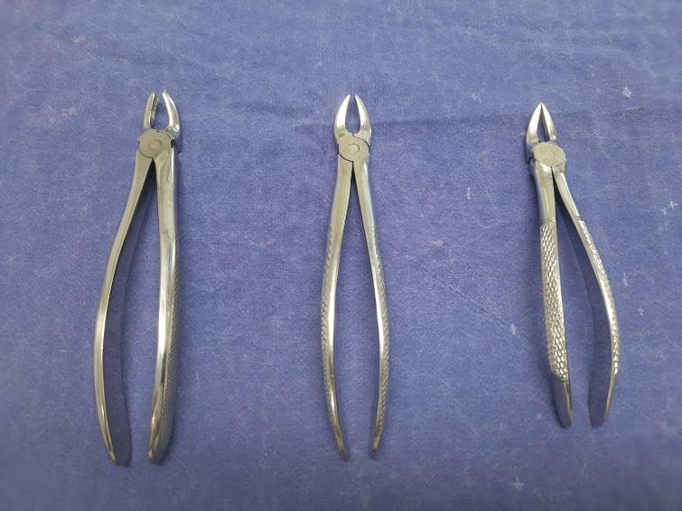
Patienten bei chirurgischen Behandlungen begleiten
Extraktionszangen OK (Molar, Prämolar, Frontzahn)

Slide 6
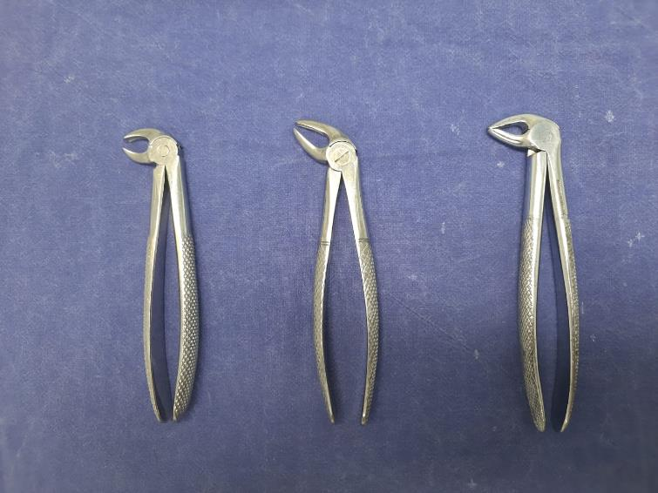
Patienten bei chirurgischen Behandlungen begleiten
Extraktionszangen UK (Molar, Prämolar, Frontzahn)

Slide 7
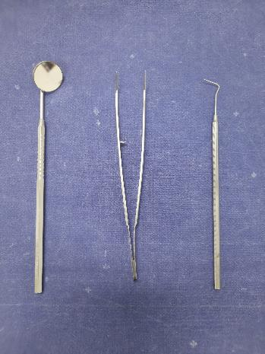
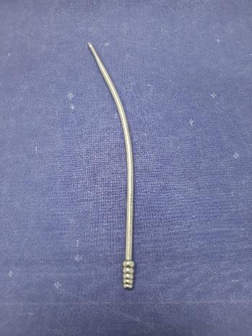
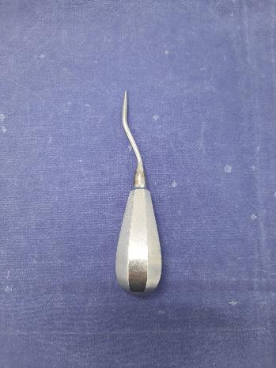
Patienten bei chirurgischen Behandlungen begleiten
Grundbesteck (Spiegel, Sonde, zahnärztliche Pinzette)
Chirurgischer Sauger
Hebel nach Bein (gekrümmt)

Slide 8
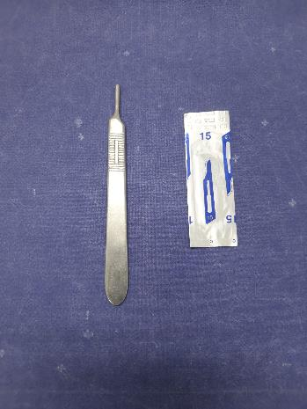
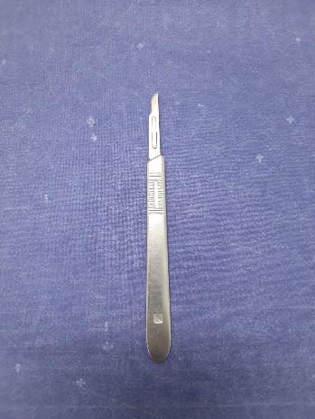
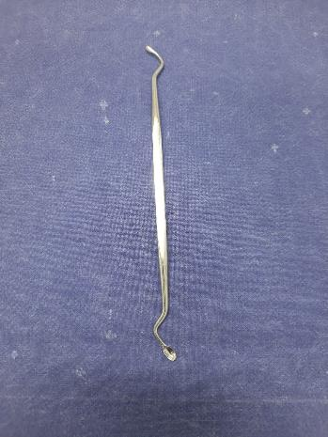
Patienten bei chirurgischen Behandlungen begleiten
Skalpell mit Klinge (verpackt)
Skalpell
Scharfer Löffel

Slide 9
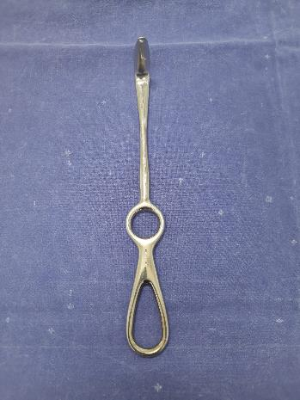
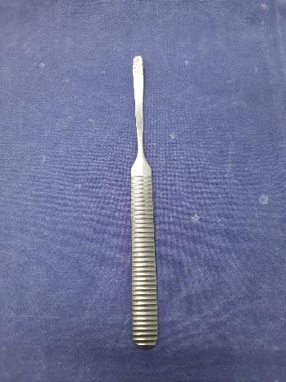
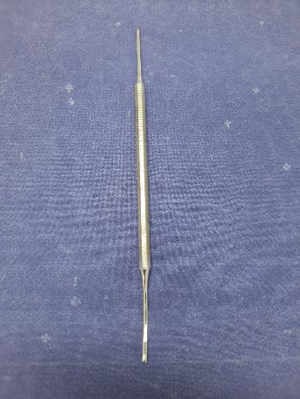
Patienten bei chirurgischen Behandlungen begleiten
Wundhaken nach Langenbeck
Raspatorium
Tamponadenstopfer nach Luniatschek

Slide 10
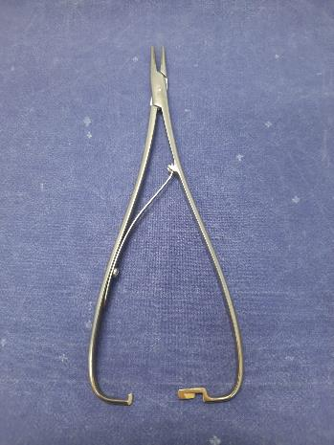
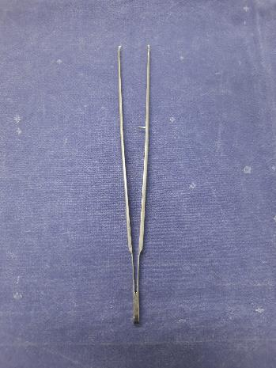
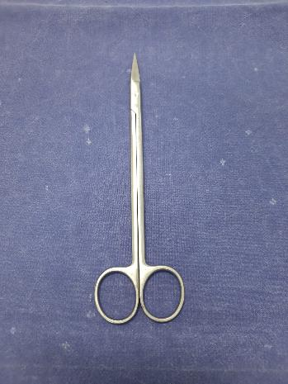
Patienten bei chirurgischen Behandlungen begleiten
Nadelhalter
Chirurgische Pinzette
Schere

Slide 11
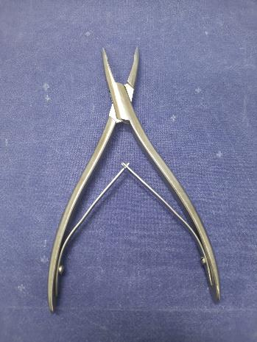
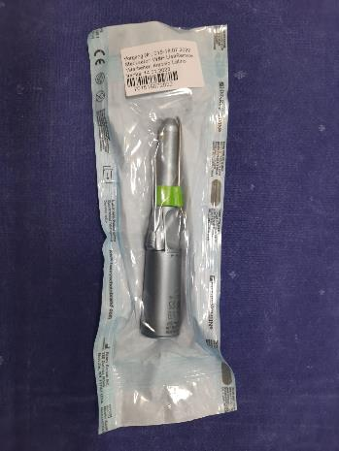
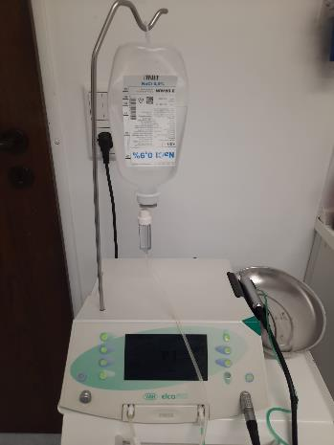
Patienten bei chirurgischen Behandlungen begleiten
Knochenknabberzange nach Luer
Chirurgisches Handstück (steril verpackt)
Motor mit steriler Kochsalzlösung

Slide 12
Patienten bei chirurgischen Behandlungen begleiten
Chirurgische Eingriffe
Zahnextraktion
Osteotomie
Wurzelspitzenresektion
Zystektomie
Plastische Deckung (Verschluss MAV)
Inzision
Exzision
Implantation
Behandlung von Frontzahntraumata
Behandlung von Tumoren

Slide 13
Patienten bei chirurgischen Behandlungen begleiten
Zahnextraktion
Lokalanästhesie des Zahnes
Ablösen der Gingiva des zu extrahierenden Zahnes mit einer Sonde, Pinzette oder einem Hebel
Extraktion des Zahnes mit einer Extraktionszange oder einem Hebel
Überprüfung des Zahnes auf Wurzelfraktur
Entfernung von Granulationsgewebe mit einem scharfen Löffel
OK Seitenzahngebiet: Prüfung auf MAV mit stumpfer Knopfsonde
Wundverschluss mit einer Naht oder einem Tupfer
Ggf. Röntgenkontrolle
Post OP Aufklärung
Terminierung zur Nachkontrolle
Ggf. Rezeptausstellung für Schmerzmittel oder Antibiotikum

Slide 14
Patienten bei chirurgischen Behandlungen begleiten
Zahnextraktion – Abrechnung
BEMA:
I oder L1 (Lokalanästhesie)
X1: Entfernung einwurzeliger Zahn
X2: Entfernung mehrwurzeliger Zahn
X3: Entfernung tief frakturierter Zahn
GOZ:
0090 oder 0100 (Lokalanästhesie)
3000: Entfernung einwurzeliger Zahn
3010: Entfernung mehrwurzeliger Zahn
3020: Entfernung tief frakturierter Zahn
0500: OP-Zuschlag für GOZ-Nr.: 3020

Slide 15
Patienten bei chirurgischen Behandlungen begleiten
Nachbehandlung – Wundrevision – Blutstillung – Abrechnung
BEMA:
N: Nachbehandlung nach chirurgischem Eingriff oder Tamponieren, je Kieferhälfte oder Frontzahnbereich
XN: Chirurgische Wundrevision, als selbstständige Leistung in einer besonderen Sitzung, je KH oder FZ
Alv: Alveolotomie, Resektion der Alveolarfortsätze in einem Gebiet von vier oder mehr Zähnen in einem Kiefer
Nbl1: Stillung einer übermäßigen Blutung, als selbständige Leistung oder im zeitlichen Zusammenhang mit chirurgischen Eingriffen mit erheblichen zusätzlichen Zeitaufwand
Nbl2: Stillung einer übermäßigen Blutung durch Abbinden oder Umstechen eines Gefäßes oder durch Knochenbolzung
GOZ:
3290: Kontrolle nach chirurgischem Eingriff, als selbstständige Leistung, je Kieferhälfte oder Frontzahnbereich
3300: Nachbehandlung nach chirurgischem Eingriff, als selbstständige Leistung, je Operationsgebiet
3310: Chirurgische Wundrevision (z. B. Glätten des Knochens, Auskratzen, Naht), je Operationsgebiet
3050: Stillung einer übermäßigen Blutung im Mund- und/oder Kieferbereich. als selbstständige Leistung
3060: Stillung einer Blutung durch Abbinden oder Umstechen des Gefäßes oder durch Knochenbolzung

Slide 16
Patienten bei chirurgischen Behandlungen begleiten
Knochenresektion – Abrechnung
BEMA:
KNR: Knochenresektion am Alveolarfortsatz zur Formung des Prothesenlagers im Frontzahnbereich oder in einer Kieferhälfte als selbstständige Leistung, je Sitzung
GOZ:
3230: Knochenresektion am Alveolarfortsatz zur Formung des Prothesenlagers, als selbstständige Leistung, je Kiefer
0500: OP-Zuschlag für GOZ-Nr.: 3230

Slide 17
Patienten bei chirurgischen Behandlungen begleiten
Verhaltensregeln nach chirurgischen Eingriffen
Mind. 1 bis 2 Stunden auf den Tupfer beißen
(Verhinderung einer Nachblutung und Stabilisierung des Blutkoagels)
Essen und trinken nach Abklingen der Lokalanästhesie
Rauchen vermeiden (Gefahr der Wundheilungsstörung, Alveolitis)
Auf Alkohol, Kaffee und schwarzen Tee verzichten (Gefahr der Nachblutung)
Wunde von extraoral kühlen (zur Minderung der Schwellung)
Zähneputzen im OP Gebiet vermeiden (Gefahr des Lösens der Nähte)
Ggf. Verwendung einer Mundspüllösung

Slide 18
Patienten bei chirurgischen Behandlungen begleiten
Operative Zahnentfernung (Osteotomie)
Lokalanästhesie des Zahnes bzw. des OP-Gebiets
Zahnfleischschnitt mit einem Skalpell
Bildung eines Muko-Periost-Lappens mit einem Raspatorium
Abtragung des Alveolarknochens und Freilegung des Zahnes mit einem chirurgischen Handstück und Fräse
Ggf. Dekapitieren der Zahnkrone oder interradikuläre Trennung der Wurzeln mit einer Lindemann-Fräse
Herauslösen des Zahnes aus der Alveole mit einem Hebel
Entfernung von Granulationsgewebe oder Zahnsäckchen mit einem scharfen Löffel
OK Seitenzahngebiet: Prüfung auf MAV mit stumpfer Knopfsonde
Glättung der Knochenkanten mit einer Luer Zange
Wundverschluss mit einer Naht
Röntgenkontrolle
Post OP Aufklärung
Terminierung zur Nachkontrolle
Ggf. Rezeptausstellung für Schmerzmittel oder Antibiotikum

Slide 19
Patienten bei chirurgischen Behandlungen begleiten
Operative Zahnentfernung (Osteotomie) – Abrechnung
BEMA:
I oder L1 (Lokalanästhesie)
Ost1: Entfernung eines Zahnes durch Osteotomie inklusive Wundversorgung
Ost2: Entfernung eines verlagerten/ retinierten Zahnes durch Osteotomie inklusive Wundversorgung
Ä2650: Entfernung eines extrem verlagerten/ retinierten Zahnes durch umfangreiche Osteotomie bei gefährdeten anatomischen Nachbarstrukturen
GOZ:
0090 oder 0100 (Lokalanästhesie)
3030: Entfernung eines Zahnes oder eines enossalen Implantats durch Osteotomie
3040: Entfernung eines verlagerten/ retinierten Zahnes durch Osteotomie
3045: Entfernung eines extrem verlagerten/ retinierten Zahnes durch umfangreiche Osteotomie bei gefährdeten anatomischen Nachbarstrukturen
3270: Germektomie
0500: OP-Zuschlag für GOZ-Nr.: 3030,
0510: OP-Zuschlag für GOZ-Nr.: 3040, 3045, 3270

Slide 20
Patienten bei chirurgischen Behandlungen begleiten
Dentitio difficilis – Perikoronitis
Erschwerter Zahndurchbruch
Bei teil-retinierten Weisheitszähnen
Bildung einer Tasche/ Schlupfwinkel zwischen Zahnkrone und Schleimhaut
Nische für Speisereste und Bakterien (Entzündungsreaktion)
Therapie:
Spülung und Reinigung des Schlupfwinkels und ggf. Einlegen einer Drainage
Ggf. Antibiotikum
Nach Abklingen der Entzündung: operative Entfernung des Weisheitszahnes

Slide 21
Patienten bei chirurgischen Behandlungen begleiten
Wurzelspitzenresektion
Lokalanästhesie des Zahnes bzw. des OP-Gebiets
Zahnfleischschnitt mit einem Skalpell
Bildung eines Muko-Periost-Lappens mit einem Raspatorium
Abtragung des Alveolarknochens und Freilegung der Wurzel mit einem chirurgischen Handstück und Fräse
Resektion der Wurzelspitze mit einer Lindemann-Fräse
Entfernung von Granulations- oder Zystengewebe mit einem scharfen Löffel
OK Seitenzahngebiet: Prüfung auf MAV mit stumpfer Knopfsonde
Ggf. retrograde Wurzelfüllung mit einem speziellen Mikro-Bohrer
Wundverschluss mit einer Naht
Röntgenkontrolle
Post OP Aufklärung
Terminierung zur Nachkontrolle
Ggf. Rezeptausstellung für Schmerzmittel oder Antibiotikum

Slide 22
Patienten bei chirurgischen Behandlungen begleiten
Wurzelspitzenresektion – Indikationen
Zur Entfernung einer (chronischen) apikalen Parodontitis (CAP) oder radikulären Zyste
Bei persistierenden Schmerzen nach einer Wurzelfüllung
Bei nicht randständiger, nicht auf Arbeitslänge abgefüllter Wurzelfüllung
Bei einer Wurzelfraktur im apikalen Drittel
Bei einem abgebrochenem Wurzelinstrument

Slide 23
Patienten bei chirurgischen Behandlungen begleiten
Wurzelspitzenresektion – Abrechnung
BEMA:
I oder L1 (Lokalanästhesie)
WR1: Wurzelspitzenresektion an einem Frontzahn
WR2: Wurzelspitzenresektion an einem Seitenzahn inkl. erster Wurzelspitzenresektion
WR3: Wurzelspitzenresektion an einem Seitenzahn, je weitere Wurzelspitzenresektion
GOZ:
0090 oder 0100 (Lokalanästhesie)
3110: Resektion einer Wurzelspitze an einem Frontzahn
3120: Resektion einer Wurzelspitze an einem Seitenzahn
0500: OP-Zuschlag für GOZ-Nr.: 3110
0510: OP-Zuschlag für GOZ-Nr.: 3120

Slide 24
Patienten bei chirurgischen Behandlungen begleiten
Zysten
Zyste: ist ein mit Flüssigkeit gefüllter, abgekapselter Hohlraum im Gewebe
Langsames, verdrängendes Wachstum
In der Regel nicht schmerzhaft
Kann durch unbemerktes Wachstum zur Fraktur des Kiefers oder zur Schädigung von Nachbarstrukturen führen
Radikuläre Zysten: gehen an der Wurzelspitze von pulpatoten Zähnen aus
Follikuläre Zysten: gehen vom Zahnkeimgewebe (Zahnsäckchen) von der Zahnkrone aus
Therapie:
Zystektomie
Zystostomie

Slide 25
Patienten bei chirurgischen Behandlungen begleiten
Zystektomie – Zystostomie
Zystektomie:
Zystenbalg wird vollständig entfernt
Vollständiger Wundverschluss mit Nähten
In Kombination mit WSR oder Osteotomie
*Zystostomie:
Eröffnung der Zystenhöhle zur Mundhöhle
Zystenbalg wird belassen
Offenhalten der Zystenhöhle mithilfe eines Obturators
Obturator wird in bestimmten Zeitabständen verkleinert und angepasst
* Begriff geht über Rahmenlehrplan hinaus

Slide 26
Patienten bei chirurgischen Behandlungen begleiten
Zystektomie – Abrechnung
Bema:
I oder L1 (Lokalanästhesie)
Zy1: Operation einer Zyste durch Zystektomie
*Zy2: Operation einer Zyste durch orale Zystostomie
Zy3: Zystektomie in Verbindung mit Osteotomie/ Wurzelspitzenresektion
*Zy4: Orale Zystostomie in Verbindung mit Osteotomie/ Wurzelspitzenresektion
GOZ:
0090 oder 0100 (Lokalanästhesie)
3190: Operation einer Zyste durch Zystektomie in Verbindung mit Osteotomie/ Wurzelspitzenresektion
3200: Operation einer Zyste durch Zystektomie, als selbständige Leistung
0500: OP-Zuschlag für GOZ-Nr.: 3190
0510: OP-Zuschlag für GOZ-Nr.: 3200
* Begriff geht über Rahmenlehrplan hinaus

Slide 27
Patienten bei chirurgischen Behandlungen begleiten
Mund-Antrum-Verbindung
Mund-Antrum-Verbindung (MAV) ist eine Verbindung zwischen der Mund- und der Kieferhöhle
Kieferhöhle (Sinus maxillaris) reicht zu den Wurzeln bis zu den Seitenzähnen
Bei chirurgischen Eingriffen im Oberkiefer (z.B.: Zahnextraktion) kann es zu einer Eröffnung der Kieferhöhle kommen
Bakterien aus der Mundhöhle können eine Entzündung in der Kieferhöhle (Sinusitis) verursachen
Test auf MAV:
Nasenblasversuch
Test mit stumpfer Knopfsonde
MAV positiv:
Plastische Deckung der Kieferhöhle zum speicheldichten Verschluss

Slide 28
Patienten bei chirurgischen Behandlungen begleiten
Plastische Deckung MAV
Lokalanästhesie des OP-Gebiets
Trapezförmiger Zahnfleischschnitt mit einem Skalpell
Bildung eines Muko-Periost-Lappens mit einem Raspatorium
Periostschlitzung zur Verlängerung des Lappens und Ausdehnung über die komplette Alveole
Glättung der Knochenkanten mit einer Luer Zange
Plastischer Wundverschluss mit einer Naht
Post OP Aufklärung
Terminierung zur Nachkontrolle
Ggf. Rezeptausstellung für Schmerzmittel oder Antibiotikum

Slide 29
Patienten bei chirurgischen Behandlungen begleiten
Plastischer Verschluss Kieferhöhle – Abrechnung
Bema:
I oder L1 (Lokalanästhesie)
Pla1: Plastischer Verschluss Kieferhöhle, selbständig oder in Verbindung mit Extraktion
Pla0: Plastischer Verschluss Kieferhöhle in Verbindung mit Osteotomie
GOZ:
0090 oder 0100 (Lokalanästhesie)
3090: Plastischer Verschluss einer eröffneten Kieferhöhle
0500: OP-Zuschlag für GOZ-Nr.: 3090

Slide 30
Patienten bei chirurgischen Behandlungen begleiten
Inzision – Exzision
Inzision:
operativer Einschnitt
Eröffnung eines Abszesses durch einen Schnitt
Abfluss von Eiter und ggf. Drainage
Exzision:
chirurgische Entfernen/ Herausschneiden von Gewebe aus dem Körper
Therapeutische Indikation: z.B. Epulis
Diagnostische Indikation: Probeexzision der Mundschleimhaut
Pathologische Diagnosestellung

Slide 31
Patienten bei chirurgischen Behandlungen begleiten
Inzision/ Exzision – Abrechnung
Bema:
I oder L1 (Lokalanästhesie)
Inz1: Eröffnung eines oberflächlichen Abszesses, unter Schleimhaut
Ä2430 Eröffnung eines tief liegenden Abszesses
Exz1: Exzision Mundschleimhaut/ Granulationsgewebe für 1 Zahngebiet
Exz2: Exzision Schleimhautwucherung (z.B.: lappiges Fibrom, Epulis)
GOZ:
0090 oder 0100 (Lokalanästhesie)
Ä2428: Eröffnung eines oberflächlich unter der Haut liegenden Abszesses
Ä2430: Eröffnung eines tief liegenden Abszesses
3070: Exzision Schleimhaut/ Granulationsgewebe, als selbständige Leistung
3080: Exzision einer Schleimhautwucherung größeren Umfangs (z.B.: lappiges Fibrom, Epulis)

Slide 32
Patienten bei chirurgischen Behandlungen begleiten
Korrektur Lippenbändchen (Diastema) – Abrechnung
Bema:
I oder L1 (Lokalanästhesie)
Dia: Korrektur des Lippenbändchens bei echtem Diastema mediale
GOZ:
0090 oder 0100 (Lokalanästhesie)
3280: Lösen, Verlegen und Fixieren des Lippenbändchens und Durchtrennen des Septums bei echtem Diastema
0500: OP-Zuschlag für GOZ-Nr.: 3280

Slide 33
Patienten bei chirurgischen Behandlungen begleiten
Implantation
Planung:
Anamnese, Zahnärztliche Untersuchung, Röntgenaufnahme, Behandlungsplanung, Gebissanalyse, Aufklärung über Risiken und Alternativen, Kostenklärung
Vorbehandlung:
Entfernung nicht erhaltbarer Zähne, Parodontitistherapie, Kariestherapie, Mundhygieneinstruktion
Implantation:
Lokalanästhesie des OP-Gebiets
Zahnfleischschnitt mit einem Skalpell
Bildung eines Muko-Periost-Lappens mit einem Raspatorium
Implantatbohrung und Implantatinsertion
Speicheldichter Wundverschluss mit einer Naht
Röntgenkontrolle

Slide 34
Patienten bei chirurgischen Behandlungen begleiten
Implantation
Einheilphase:
Ca. 2 bis 6 Monate für Osseointegration
Implantate in dieser Zeit nicht belastet
In dieser Zeit ist der Patient mit einem Provisorium versorgt
Freilegung der Implantate
Implantate liegen subgingival
In lokaler Anästhesie Freilegung der Implantate durch Inzision oder Stanzung der Gingiva
Einbringen der Sulkusformer
Prothetische Versorgung:
Abformung der Implantate
Eigliederung der Suprakonstruktion
Implantat-Versorgung durch: Kronen, Brücken, Teleskoparbeit

Slide 35
Patienten bei chirurgischen Behandlungen begleiten
Frontzahntrauma
Zahnfrakturen:
Einfache Schmelzfraktur
Schmelz-Dentinfraktur ohne Pulpaeröffnung
Schmelz-Dentinfraktur mit Pulpaeröffnung
Wurzelfraktur (koronales, mittleres, apikales Drittel oder Längsfraktur)
Therapie:
Füllungstherapie
CP- oder P-Behandlung
Wurzelkanalbehandlung
Schienung
Extraktion

Slide 36
Patienten bei chirurgischen Behandlungen begleiten
Frontzahntrauma
Zahnluxation:
Extrusion
Intrusion
Avulsion
Therapie:
Repositionierung und Schienung
Extraktion
Reimplantation (Wiedereinpflanzung) und Schienung
Patienteninformation:
Zahn im Dentosafe bewahren
Nicht trocken lagern
An der Zahnkrone anfassen
Zahn nicht reinigen

Slide 37
Patienten bei chirurgischen Behandlungen begleiten
Mundschleimhautveränderungen
Helle oder dunkle Farbveränderungen
Weiße oder rote Flecken
Abwischbare oder nicht abwischbare Areale
Ggf. Schmerzen bzw. Brennen der Mundschleimhaut
Mundschleimhautdefekte (nicht spontan abheilende offene Stellen)
Präkanzeröse Mundschleimhauterkrankung
Leukoplakie
Erythroplakie

Slide 38
Patienten bei chirurgischen Behandlungen begleiten
Tumore
Benigne Tumore (gutartig), z.B.: Fibrom, Lipom, Papillom
Langsames Wachstum
Verdrängendes Wachstum
Keine Metastasierung
Therapie: Vollständige Entfernung (Exzision) oder Probeexzision zur pathologischen Abklärung
Maligne Tumore (bösartig), z.B.: Plattenepithelkarzinom
Schnelles Wachstum
Infiltrierendes Wachstum
Metastasierung
Therapie: Bei Verdacht auf Malignität => Überweisung in Fachklinik, MKG Chirurgie

Slide 39
Patienten bei chirurgischen Behandlungen begleiten
Risikobewertung von Medizinprodukten in der Zahnmedizin
Unkritische Medizinprodukte
Medizinprodukte, die lediglich mit intakter Haut in Berührung kommen
Z.B.: Anrührspatel, Glasplatte, extraorale Teile des Gesichtsbogens, Kofferdam-Lochzange, Farb-Ring (Achtung: ggf. Kontakt mit Mundhöhle)
Semikritische Medizinprodukte
Medizinprodukte, die mit Schleimhaut oder krankhaft veränderter Haut in Berührung kommen
Gruppe A: z.B.: Kugelstopfer, Pinzette, Abdrucklöffel, Spiegel (ohne Schraubgewinde)
Gruppe B: z.B.: Sauger, Winkelstück, Rosenbohrer, Spiegel (mit Schraubgewinde)
Kritische Medizinprodukte
Medizinprodukte, die die Haut oder Schleimhaut durchdringen und dabei in Kontakt mit Blut, inneren Geweben oder Organen kommen
Gruppe A: z.B.: Hebel, scharfer Löffel, PA-Sonde,
Gruppe B: z.B.: chirurgische Sauger, chirurgisches Handstück, Endo-Nadel

Slide 40
Patienten bei chirurgischen Behandlungen begleiten
Risikobewertung von Medizinprodukten in der Zahnmedizin
Gruppe A
ohne besondere Anforderungen an die Aufbereitung,
einfache Oberflächen
einfache Konstruktion
Effektivität der Reinigung durch Inspektion beurteilbar
Gruppe B
mit erhöhten Anforderungen an die Aufbereitung
Effektivität der Reinigung aufgrund von Hohlräumen nicht durch Inspektion beurteilbar
Anzahl der Anwendung und Aufbereitungszyklen begrenzt (Endo-Nadeln)

Slide 41
Patienten bei chirurgischen Behandlungen begleiten
Instrumentenkreislauf
Einsatz im OP (Kritische Medizinprodukte)
Zerlegung der Instrumente
Reinigung
Desinfektion maschinell / manuell
Sichtkontrolle (Sauberkeit) / Pflege / Funktionsprüfung
Sets, Instrumente packen
Sterilisation und Freigabe (Kritische Medizinprodukte)
Lagerung (Steril-Lager)

Slide 42
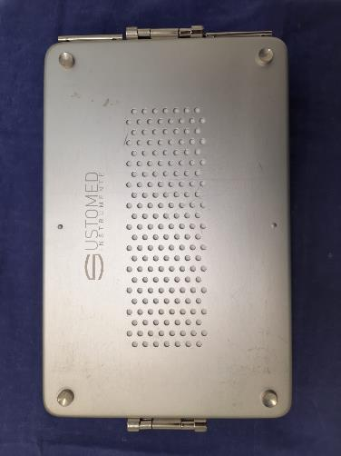
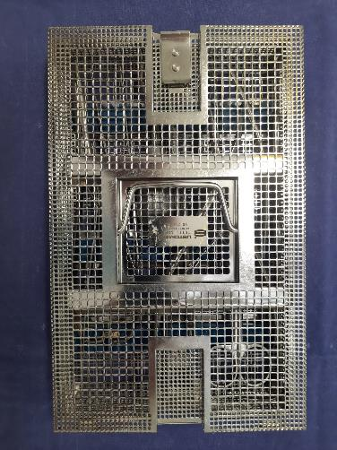
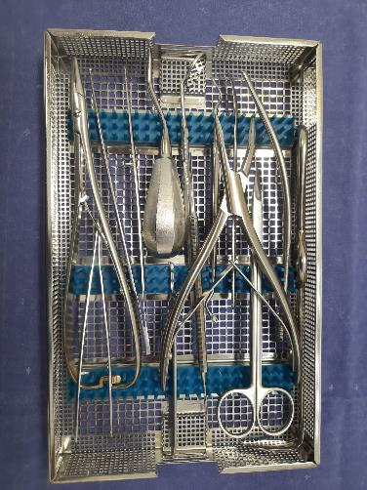
Patienten bei chirurgischen Behandlungen begleiten
Instrumentenkreislauf
Instrumente kritisch A/B im Container verpackt und sterilisiert

Slide 43
Patienten bei chirurgischen Behandlungen begleiten
Abfallentsorgung
Gruppe A
Keine besonderen Anforderungen,
Entsorgung im Hausmüll
Z.B.: Papier, Glas, Verpackung mit grünem Punkt
Gruppe B
Besondere Anforderungen zur Infektionsvorbeugung innerhalb der Praxis
Tupfer, Watterollen (mit Blut, Eiter) => sicher umschlossen
Z.B.: Kanülen, Nadeln, Skalpell => in nadelstichsicheren Boxen
Entsorgung im Hausmüll

Slide 44
Patienten bei chirurgischen Behandlungen begleiten
Arzneimittellehre
Arzneimittel: sind Stoffe oder Zubereitungen aus Stoffen
Anwendung im oder am menschlichen Körper
Mittel mit Eigenschaften zur Heilung oder Linderung oder zur Verhütung menschlicher Krankheiten oder krankhafter Beschwerden
Physiologische Funktionen durch eine pharmakologische, immunologische oder metabolische Wirkung wiederherzustellen, zu korrigieren oder zu beeinflussen
Medizinische Diagnose zu erstellen
Arzneimittelformen:
Fest: Tabletten, Pulver, Granulat
Streichfähig: Salben, Cremes, Gele
Flüssig: Lösungen, Tinkturen, Suspensionen
Gasförmig: Gase, Aerosole

Slide 45
Patienten bei chirurgischen Behandlungen begleiten
Arzneimittelapplikation
Lokal
Örtlich begrenzt, Gesamtorganismus weitgehend unbeeinflusst
Z.B.: Salben, Pflaster, Spülungen, Tropfen
Systemisch
Enteral (über den Verdauungstrakt):
Oral, sublingual, rektal
Parenteral (Umgehung des Verdauungstraktes):
Perkutan, permukös, intravenös, intramuskulär, subkutan

Slide 46
Patienten bei chirurgischen Behandlungen begleiten
Arzneimittelgruppen
Analgetika:
Schmerzmittel, z.B.: Ibuprofen, Paracetamol
Antikoagulantia:
Gerinnungshemmende Medikamente, z.B.: ASS 100, Marcumar, Eliquis
Antiphlogistika:
Entzündungshemmende Medikamente, z.B.: Cortison, Ibuprofen, Diclofenac
Antibiotika:
Mittel gegen eine bakterielle Infektion, z.B.: Penicillin, Clindamycin
Hämostyptika:
lokal gerinnungsfördernde Substanzen, z.B.: Tranexamsäure, Cellulose, Vasokonstriktoren

Slide 47
Patienten bei chirurgischen Behandlungen begleiten
Arzneimittelverschreibung
Zahnärztliches (E)-Rezept für verschreibungspflichtige Arzneimittel
Angaben:
Name, Anschrift, Telefon-Nr. des (Zahn)Arztes, Datum, Berufsbezeichnung (Arzt / Zahnarzt)
Bezeichnung Arzneimittel, Darreichungsform, Menge, Dosierung
Name und Anschrift des Patienten
Unterschrift (Zahn)Arzt
Ab 01.09.2022 sind Apotheken in ganz Deutschland verpflichtet E-Rezepte anzunehmen
Elektronische Verordnung von Medikamenten sowie Heil- und Hilfsmitteln
Erstellung digital über Praxisverwaltungssystem und Signatur mit elektronischem Heilberufsausweis (HBA)
Betäubungsmittelrezept
Dreiteiliges amtliches Rezept für Betäubungsmittel (z.B.: Morphium)
Erhältlich beim Bundesinstitut für Arzneimittel und Medizinprodukte (BfArM)
Im Safe aufzubewahren, 3 Jahre nach Ausstellung

Slide 48
Patienten bei chirurgischen Behandlungen begleiten
Arbeitsunfähigkeitsbescheinigung
1. Januar 2021: (eAU)
Einheitliches und verbindliches elektronisches Verfahren zur Übermittlung von Arbeitsunfähigkeitsdaten
Durch die Ärzte an die Krankenkassen
Ab dem 1. Juli 2022 versenden die Krankenkassen die AU in elektronischer Form an die Arbeitgeber
Informationen, die auf allen Seiten enthalten sind:
Krankenkasse bzw. Kostenträger,
Name, Adresse, Geburtsdatum und Versicherten-Nummer des Erkrankten,
Name des attestierenden Arztes
Datumsangaben der Ausstellung der Bescheinigung, der Feststellung sowie des Beginns und des voraussichtlichen Endes der Arbeitsunfähigkeit sowie Erst- oder Folgebescheinigung
Wird nicht an den Arbeitgeber übermittelt:
Bezeichnung der Erkrankung, nach ICD-10 GM verschlüsselt:
Mit der gesetzlichen Einführung der elektronischen Arbeitsunfähigkeitsbescheinigung (eAU) für gesetzlich krankenversicherte Personen auch für Zahnärzte vorzunehmen (ICD-10)

